Slide 1
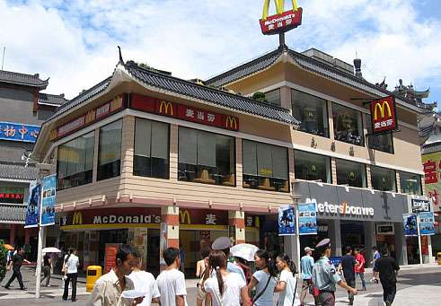
中 国 也有 麦当劳。
Zhōngguó yě yǒu Màidāngláo

Slide 2
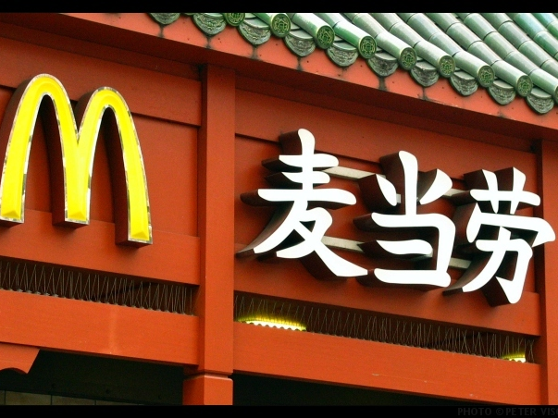
麦当劳
Màidāngláo

Slide 3

他 是 谁？
tā shì shéi?
他是麦当劳 叔叔。
Tā shì Màidāngláo shūshu

Slide 4
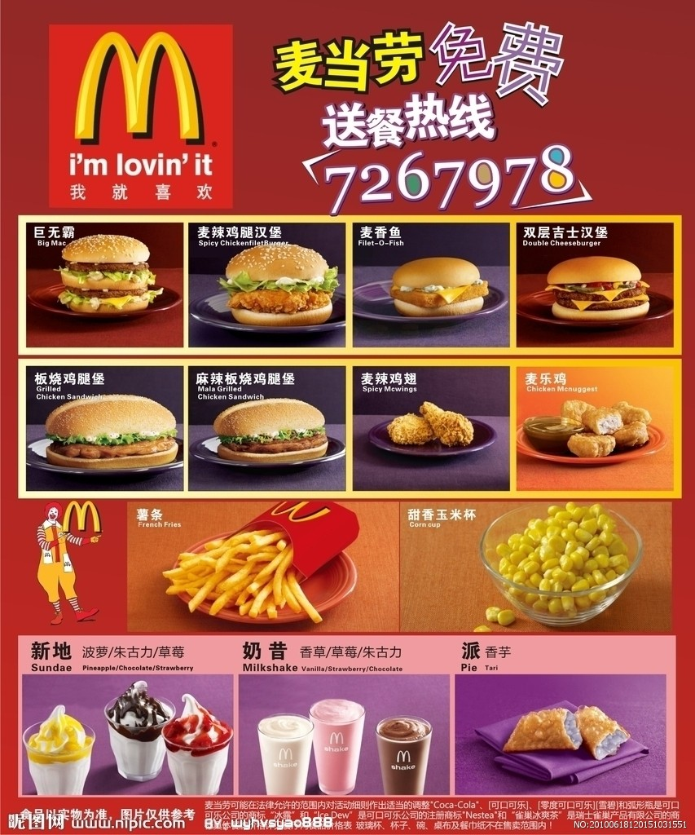

Slide 5
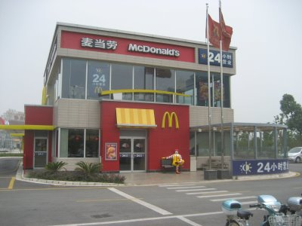
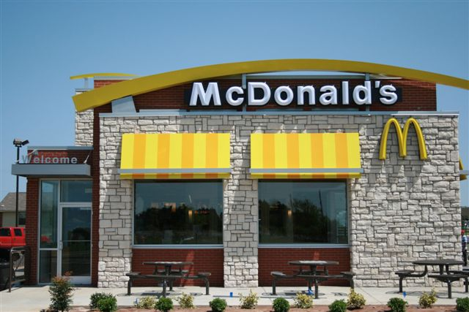
中 国 的 麦当劳 有 点儿 不一样。
中国
美国
Zhōng guó de Màidāngláo yǒu diǎnr bùyīyàng

Slide 6
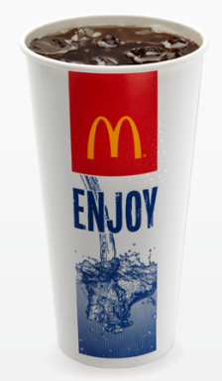
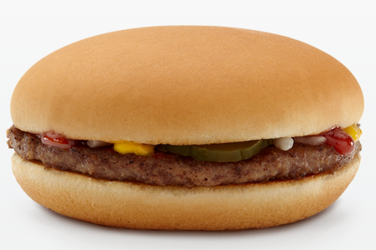
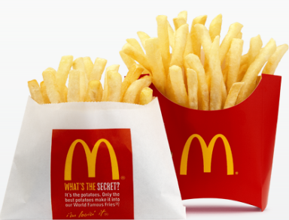



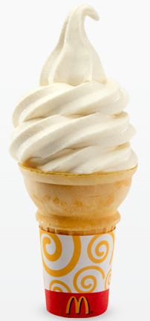
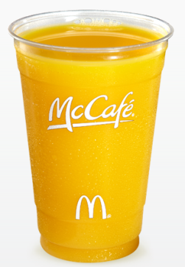
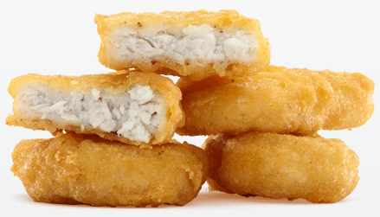



美 国 的 麦当劳 有
Měi guó de Màidāngláo yǒu
hànbǎobāo
shǔtiáo
kěkǒukělè
màilèjī
bīngqilín
chéngzhī

Slide 7
中 国 的 麦当劳 也 有
Zhōng guó de Màidāngláo yě yǒu
hànbǎobāo
shǔtiáo
kěkǒukělè
màilèjī
bīngqilín
chéngzhī

Slide 8
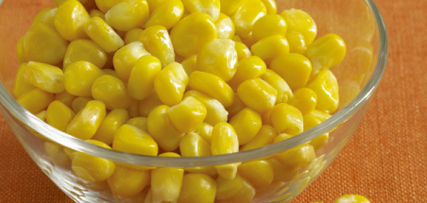
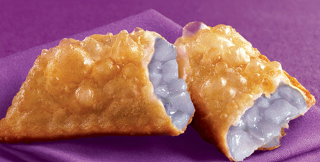


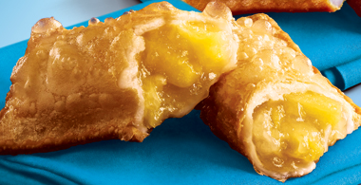

中 国 的 麦当劳 还 有
Zhōng guó de Màidāngláo hái yǒu
美国
xiāngyùpài
yùmǐbēi
pōluópài

Slide 9
美 国 的 麦当劳 没 有
Měi guó de Màidāngláo méi yǒu
X
X
美国
xiāngyùpài
yùmǐbēi
X
pōluópài

Slide 10


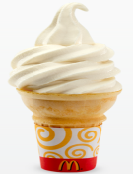
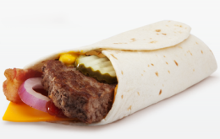




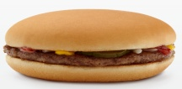
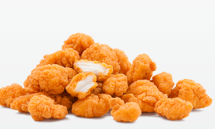
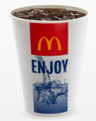



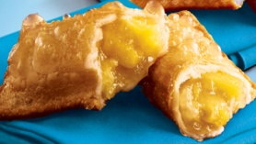

去 中 国 的 麦当劳
Qù Zhōng guó de Màidāngláo
可以 吃 不一样 的 东西, kěyǐ chī bùyīyàng de dōngxī
?
?
?

Slide 11

你 要 去 中 国 的 麦当劳 吗？
Nǐ yào qù Zhōng guó de Màidāngláo ma？

